Slide 1
Lainsäädäntöä ja tulkintoja rakennetun ympäristön suojelusta
Kulttuuriympäristön ja rakennusperinnön hoidon seminaari, Tampereen Museokeskus Vapriikki 8.9.2015

Slide 2
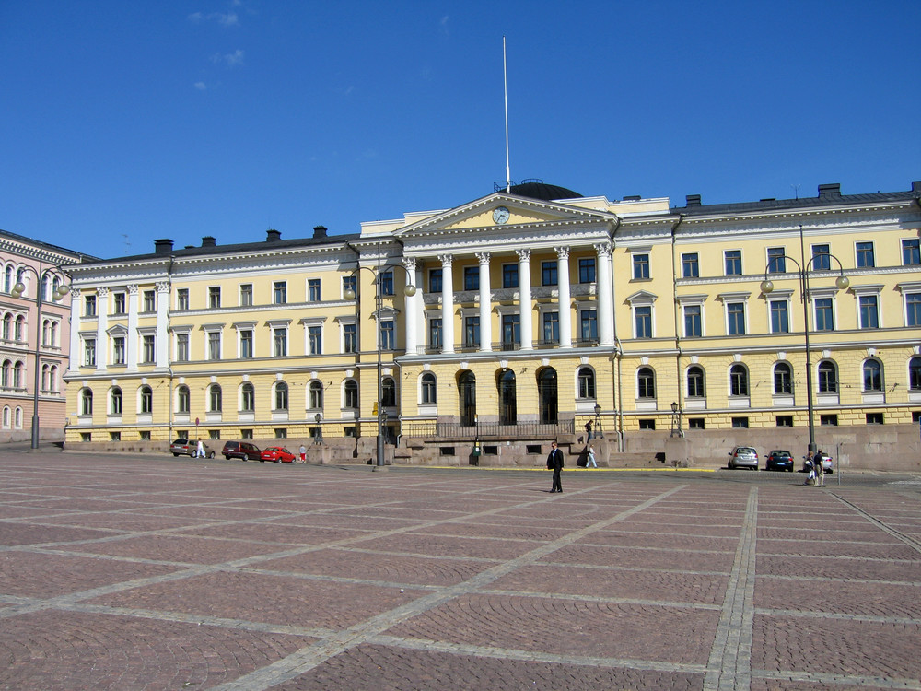
Kaavasuojelun ja rakennusperintölain rajapinta
RPL 2.2 ja 2.3 §
Rakennusperinnön suojelemisesta asemakaava-alueella sekä alueella, jolla on voimassa rakennuskielto asemakaavan laatimista varten, säädetään maankäyttö- ja rakennuslaissa (132/1999).
Tätä lakia sovelletaan kuitenkin 2 momentin estämättä myös
2 momentissa tarkoitetulla alueella, jos:
1) kohteella on valtakunnallista merkitystä;
2) kohteen säilymistä ja suojelua ei voida turvata maankäyttö-
ja rakennuslailla ja sen nojalla annetuilla säännöksillä tai määräyksillä; tai
3) kohteen suojeluun tämän lain mukaisesti on erityisiä syitä asemakaavoitustilanteen vuoksi.

Slide 3
Kaavasuojelun ja rakennusperintölain rajapinta
RPL:n soveltamismahdollisuus on laajentunut vuoden 2010 lainuudistuksessa erityisesti 3 kohdan osalta:
Erityislakia voitaisiin soveltaa asemakaavoitustilanteen vuoksi esimerkiksi silloin, kun asemakaavaa voidaan pitää rakennusperinnön huomioon ottamisen kannalta vanhentuneena eikä asian selvittäminen ja ratkaiseminen asemakaavanmuutoksella käynnisty.
Erityisenä syynä voidaan pitää myös kaavoituksen viivästymistä joko kunnan ottaman kannan tai kaavoituksen resurssien vuoksi niin, että rakennuksen purkaminen tai ajan kulumisesta johtuva kunnon rappeutuminen uhkaavat.

Slide 4
Kaavasuojelun ja rakennusperintölain rajapinta
Rakennusperintölailla suojeleminen on kuitenkin harkinnanvaraista > voidaan jättää soveltamatta tarkoituksenmukaisuussyistä, vaikka 2 §:n edellytykset täyttyisivät
Asemakaava-alueella
Lähtökohtana edelleen kaavasuojelun ensisijaisuus, kun kohde soveltuu kaavalla suojeltavaksi
Kaavoittajan ei tarvitse jäädä odottamaan rakennusperintölain mukaista ratkaisua, ellei kohteen suojelutarpeista johtuen pidetä rakennusperintö-lakia parhaana suojeluvälineenä
Asemakaava-alueen ulkopuolella
Rakennusperintölain soveltamiseen kaivataan systemaattisuutta
Yleiskaavasuojelun asemaa tarvetta selkeyttää

Slide 5
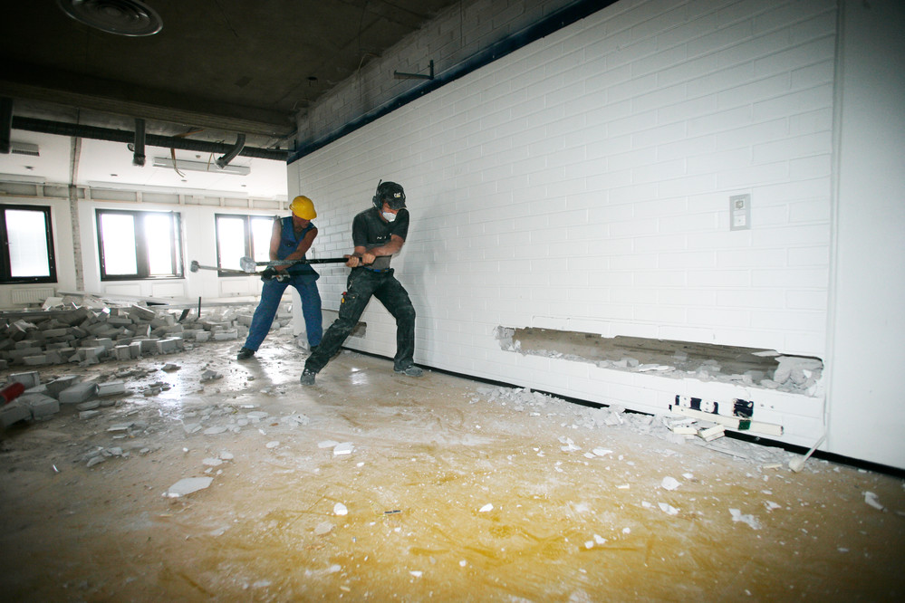
Purkamislupa
MRL 139.1 §
Purkamisluvan myöntämisen edellytyksenä on, ettei purkaminen
merkitse rakennettuun ympäristöön sisältyvien perinne-, kauneus- tai muiden arvojen hävittämistä
eikä haittaa kaavoituksen toteuttamista.
KHO:2002:73 ja 74
Purkamislupajärjestelmä liittyy läheisesti rakennussuojeluun.
Tarkoituksena on varmistaa, ettei suojelun arvoisia rakennuksia pureta, ennen kuin suojelukysymys saadaan ratkaistuksi joko ajanmukaisella kaavalla tai rakennussuojelulain mukaisella suojelulla.

Slide 6
Purkamislupa
KHO:2002:73 ja 74
Tarkoituksena ei ole ollut uudentyyppisen rakennusten purkamista rajoittavan lupajärjestelmän luominen vaan sen varmistaminen, että rakennuksen suojelua koskeva asia voidaan ratkaista kohtuullisessa ajassa maankäyttö- ja rakennuslain säännösten vaatimukset täyttävällä kaavaratkaisulla tai rakennussuojelulain mukaisella suojelupäätöksellä.
Jollei rakennusta asemakaavalla tai rakennussuojelulain nojalla päätetä suojella, sen purkamiselle ei ole maankäyttö- ja rakennuslain 139 §:n 1 momentissa säädettyjä esteitä.
KHO on huomioinut mm. mitä MRL 51 §:ssä ja 60 §:ssä säädetään kunnan velvollisuudesta huolehtia asemakaavojen pitämisestä ajan tasalla

Slide 7
Purkamislupa
KHO:2006:97 (Lapuan Vanhan Paukun tapaus)
Asemakaava 1995: Kulttuurihistoriallisesti, rakennustaiteellisesti ja miljööltään arvokas alue, jolla ympäristö säilytetään (YKTY/S-1). Rakennuksia ei saa purkaa ilman ympäristölautakunnan lupaa.
Ympäristöministeriö antoi kaavoituskehotuksen (monien vaiheiden jälkeen)
KHO: Asemakaavan kaavamääräys, jonka mukaan alueella sijaitsevien rakennusten suojelu on jätetty yksinomaan lupamenettelyjen varaan, ei riitä varmistamaan sitä, että kulloinkin kysymyksessä olevan yksittäisen rakennuksen merkitys alueen kokonaisuuden kannalta tulee samalla asianmukaisesti arvioiduksi

Slide 8
Purkamislupa – tuoretta oikeuskäytäntöä
HFD 25.6.2015 liggarnr. 1810
Merenkulkuoppilaitos (Sjöfartsskolan), Malminkatu 5, Turku
Omistaja Stiftelsen för Åbo Akademi
Valmistunut 1967, toiminnassa 2013 saakka
Ei sisälly inventointeihin
Purkamislupa, rakennuslautakunta 27.5.2014
Äänestyspäätös 9-3; esittelijä esitti luvan epäämistä
Museokeskus ja kaavoitusosasto eivät puoltaneet lupaa
Omistajalla tarkoitus rakentaa tilalle asuinrakennus; omistajan mielestä rakennus ei sovellu muuhun käyttötarkoitukseen kuin opetukseen

Slide 9
Purkamislupa – tuoretta oikeuskäytäntöä
HFD 25.6.2015 liggarnr. 1810
Kaavoitustilanne
Asemakaava 14.4.1966: opetustoimintaa palvelevien rakennusten korttelialue (YO)
Kaavoitusohjelma hyväksytty 17.11.2014: merenkulkuoppilaitoksen tontin asemakaavan muutos suunniteltu ajalle 2017-2018
Turun hallinto-oikeus kumosi purkamisluvan
Edellytyksiä purkamisluvan myöntämiselle ei ole

Slide 10
Purkamislupa – tuoretta oikeuskäytäntöä
HFD 25.6.2015 liggarnr. 1810
Oppilaitoksen suojelu ratkaistaan ensisijaisesti asemakaavalla, kaavoitus on pidettävä ajan tasalla ja tontin maankäyttö omistajan suunnitelmat huomioiden on muutenkin ratkaistava asemakaavalla
Museokeskuksen lausunnon mukaan oppilaitos on kulttuurihistoriallisesti, rakennustaiteellisesti ja kaupunkikuvan kannalta arvokas
Perusteluissa ei kommentoitu rakennuksen kuntoa, josta oli esitetty toisistaan poikkeavia näkemyksiä
KHO pysytti päätöksen HAO:n perusteluihin viitaten

Slide 11
Purkamislupa – tuoretta oikeuskäytäntöä
KHO 12.6.2015 taltio 1655
Lapuan linja-autoasemarakennus
Valmistunut 1964, arkkitehti Ahti Korhonen
Purkamislupa, rakennustarkastaja 4.12.2012, ympäristöltk 30.1.2013
Valittaja Nurkkakivi ry
Kaavoitustilanne
Asemakaavan muutos hyväksytty 1999 ja tullut voimaan 2002
Liikerakennusten korttelialue (KL-3), jolle saa sijoittaa vähittäiskaupan suuryksikön purettavaksi suunnitellun linja-autoaseman paikalle

Slide 12
Purkamislupa – tuoretta oikeuskäytäntöä
KHO 12.6.2015 taltio 1655
YKE ja YM hylkäsivät suojelun rakennussuojelulain nojalla 2009/2010
Nurkkakivi ry:n esitys
Museoviraston lausunto: tyylikäs ja varhainen esimerkki 1960-luvun selkeän puhdaslinjaisesta, konstruktiivisesta arkkitehtuurista; sopeutuu erinomaisesti ympäristöönsä; maakunnallisesti ainutlaatuinen; ansaitsee tulla huomioiduksi myös valtakunnallisella tasolla
Rakennusta voidaan pitää sellaisena, jota rakennussuojelulaissa tarkoitetaan, mutta perusteita suojeluun ei ole, koska säilyttäminen ja suojelu voidaan selvittää asemakaavassa

Slide 13
Purkamislupa – tuoretta oikeuskäytäntöä
KHO 12.6.2015 taltio 1655
Vaasan hallinto-oikeus hylkäsi valituksen purkamisluvasta
Rakennussuojelu asemakaava-alueella ratkaistaan myös vuonna 2010 voimaan tulleen rakennusperintölain mukaan ensi sijassa asemakaavalla
Asemakaavan muutos on laadittu ja vahvistettu sen jälkeen kun rakennuslain silloisiin säännöksiin oli rakennussuojelulain (60/1985) säätämisen yhteydessä sisällytetty rakennussuojelua koskevat kaavan laatimissäännöt
Linja-autoaseman tapauksessa kaavoituksen keinoja on pidettävä sinänsä riittävinä suojelun tarpeeseen nähden

Slide 14
Purkamislupa – tuoretta oikeuskäytäntöä
KHO 12.6.2015 taltio 1655
Rakennussuojelua koskevat kysymykset on tutkittu ja ratkaistu asemakaavan muutoksen yhteydessä eikä purkaminen haittaa kaavoituksen toteuttamista
Asiassa ei ole esitetty sellaista selvitystä, jonka perusteella vuonna 2002 voimaan tulleen asemakaavan muutoksen tulisi katsoa olevan vanhentunut
KHO pysytti päätöksen HAO:n perusteluihin viitaten
Valittaja oli vedonnut siihen, että rakennuksen arvostuksessa oli tapahtunut vuosien kuluessa muutos ja että asiantuntijaviranomaisten lausunnot oli saatu vasta 2009 ja 2010
Valittaja katsoi, että asemakaavan ajanmukaisuuden tarkistaminen voi johtaa rakennuksen suojelemiseen

Slide 15
Purkamislupa – tuoretta oikeuskäytäntöä
KHO 29.5.2015 taltio 1409
Salo, Suur-Seudun Osuuskaupan viljavarasto
Salon rautatieasemanseudun ja vanhan kauppalamiljöön valtakunnallisesti merkittävää rakennettua kulttuuriympäristöä (RKY 2009) yhdessä viljasiilojen kanssa
Keskusliike Hankkijan suunnittelutoimisto 1935, 1941 ja 1950
Purkamislupa, rakennus- ja ympäristölautakunta 13.11.2013
Valittajat Varsinais-Suomen ELY-keskus ja yksityishenkilö
ELY-keskus on pannut vireille suojeluasian rakennusperintölain nojalla

Slide 16
Purkamislupa – tuoretta oikeuskäytäntöä
KHO 29.5.2015 taltio 1409
Kaavoitustilanne
Asemakaava vahvistettu 31.1.1994: liike- ja toimistorakennusten sekä ympäristöhäiriöitä aiheuttamattomien teollisuusrakennusten korttelialue (KTY), ei suojelumerkintöjä
Salon yleiskaava 2020: sr2 50, arvoltaan maakunnallinen kohde
Salon keskustan osayleiskaavaluonnos 2035 (nähtävillä 12.11.-21.12.2012): SR 50 - suojelumääräys

Slide 17
Purkamislupa – tuoretta oikeuskäytäntöä
KHO 29.5.2015 taltio 1409
Turun hallinto-oikeus kumosi purkamisluvan
Purkamisluvan myöntämisen edellytyksiä ei ole suojeluasian ollessa vireillä ja koska rakennus saattaa olla rakennusperintölaissa tarkoitettu suojelukohde
Omistajan valitus: erittäin huonokuntoinen ja vaaraa aiheuttava; ei kohtuullisesti hyödynnettävissä eikä ostajaa löytynyt; heikentää säilytettävien viljasiilojen näkyvyyttä
Kaupungin valitus: asemakaava ei ole vanhentunut; osayleiskaava on 2014 hyväksytty ilman suojelumerkintää; kohde ei sisälly vuosien 2000-2004 Salon seudun kuntien kulttuuriympäristöinventointiin

Slide 18
Purkamislupa – tuoretta oikeuskäytäntöä
KHO 29.5.2015 taltio 1409
KHO pysytti HAO:n päätöksen
Osayleiskaava on Turun hallinto-oikeuden päätöksellä 21.4.2015 kumottu mm. siltä osin kuin päätös on koskenut rakennussuojelumerkintöjen puuttumista viljavaraston osalta
Kun otetaan huomioon rakennussuojelu- ja kaava-asioiden keskeneräisyys, edellytyksiä purkamisluvan myöntämiselle ei tässä vaiheessa ole ollut

Slide 19
Järvenpää, Samaledtinin huvila, KHO:2015:78 (28.5.2015 taltio 1387)
Asemakaavan muutos Järvenpään Kinnarissa, ns. Tataarien alueella
Kysymys Suomen Islam-seurakunnan omistaman Samaletdinin huvilan suojelusta alueella, jonne 1920-luvulla syntyi pieni yhtenäinen tataariyhteisö
Huvilaa ei suojeltu perustuen omistajan vastustukseen ja yleiskaavamääräykseen, joka edellytti omistajan suostumusta
Valittajina asunto-osakeyhtiö ja yksityishenkilö

Slide 20
Järvenpää, Samaledtinin huvila, KHO:2015:78 (28.5.2015 taltio 1387)
Järvenpään yleiskaava 2020
Maakunnallinen kulttuuriympäristöalue, jonka arvokkaat piirteet säilytetään asemakaavoituksella tai muilla toimenpiteillä (kh/m)
Samaletdinin huvila on paikallinen kulttuuriympäristökohde, joka on suojattu asemakaavalla tai se on tarkoitettu säilytettäväksi asemakaavoituksella tai muilla toimenpiteillä
Taustalla Järvenpään kulttuurihistoriallisesti arvokkaiden rakennusten ja ympäristöjen inventointi sekä kulttuuriympäristön hoitosuunnitelma, jossa esitetään toimenpidesuosituksia luokittain

Slide 21
Järvenpää, Samaledtinin huvila, KHO:2015:78 (28.5.2015 taltio 1387)
Yleiskaavan yleinen määräys:
Kulttuuriympäristön rakennuskohteiden säilyttämiseksi on yhteistyössä kiinteistönomistajien kanssa harkittava suojelua asemakaavalla tai muita toimenpiteitä, joilla voidaan luoda edellytykset kohteiden säilymiselle. Paikallisten kulttuuriympäristökohteiden asemakaavoja ei muuteta säilyttämiseen velvoittaviksi ilman yhteistä sopimusta tai vastoin omistajan tahtoa. Rakennusten säilyttämiseksi aiheutuvien erityisten kustannusten korvaamiseksi sovelletaan ensisijaisesti rakennusten käyttötarkoitukseen tai tonttien rakennusoikeuden määrittelyyn liittyviä kaavallisia keinoja.

Slide 22
Järvenpää, Samaledtinin huvila, KHO:2015:78 (28.5.2015 taltio 1387)
Helsingin hallinto-oikeus kumosi asemakaavan Samaledtinin huvilan osalta
Yleiskaavan yleismääräys ei yksinään ole riittävä peruste jättää huvila vaille minkäänlaista suojelua
Kaavaa laadittaessa ei ole riittävästi selvitetty, voidaanko kaava laatia MRL 54 §:n 2 ja 3 momentin vaatimukset yhteen sovittavalla tavalla
Kaupungin valituksen mukaan omistajan kanssa oli käyty useita neuvotteluja ja laadittu vaihtoehtoisia suunnitelmia; kyse on yleiskaavamääräyksen lisäksi siitä, että keskeistä on rakennus- ja miljöösuojelua koskevien menettelytapojen johdonmukaisuus ja uskottavuus ja sitä kautta kiinteistönomistajien myötätunto ja yhteistyö

Slide 23
Järvenpää, Samaledtinin huvila, KHO:2015:78 (28.5.2015 taltio 1387)
KHO pysytti HAO:n päätöksen
Yleiskaavan kaavamääräyksellä ei voida syrjäyttää asemakaavalle MRL:ssa säädettyjä sisältövaatimuksia. Tämä koskee muun ohella vaatimusta, jonka mukaan rakennettua ympäristöä tulee vaalia eikä siihen liittyviä erityisiä arvoja saa hävittää. Arvioitaessa sitä, täyttääkö asemakaava mainitulta osin laissa säädetyt asemakaavan sisältövaatimukset, ei näin ollen tule ottaa huomioon yleiskaavan kaavamääräystä, jossa edellytetään omistajan suostumusta.

Slide 24
Järvenpää, Samaledtinin huvila, KHO:2015:78 (28.5.2015 taltio 1387)
Tapauksen suhde purkamislupaan
Järvenpään kaupungin valituksen mukaan suojelumerkinnän poisjääminen ei edistä eikä edellytä rakennuksen purkamista
Kuitenkin purkamislupia koskevan oikeuskäytännön perusteella sillä on olennainen merkitys, onko rakennussuojeluasia tullut ratkaistua voimassa olevassa asemakaavassa – joko myönteisesti tai kielteisesti

Slide 25
Kiitos ja työniloa!

